Slide 1

Unidade 3
A ACTIVIDADE ECONÓMICA

Slide 2
Avaliación inicial
Que traballos coñeces?
Pensades que no futuro os traballos que agora coñecemos van ser so mesmos? No caso de que cambien, que pensades que imos necesitar?
Cales son os tres sectores nos que se divide a economía?

Slide 3
Thomas Edison (inventor)
https://www.youtube.com/watch?v=rG3KEhJjaKw

Slide 4
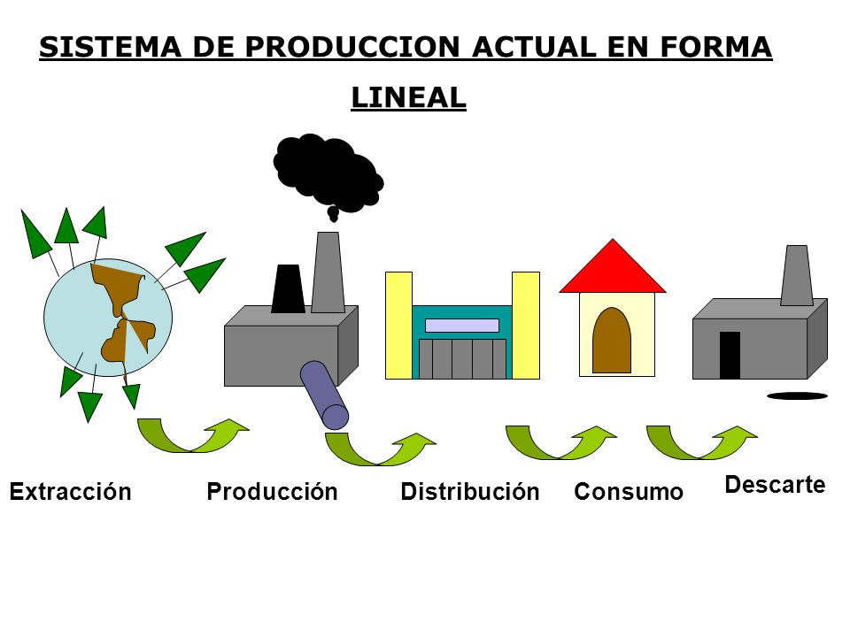
Elementos da actividade económica
Que consecuencias ten para o medio ambiente este sistema lineal? Coñecedes a economía circular?
Que paso coas bicicletas despois do confinamento?

Slide 5

Cambiando o noso modelo de consumo

Slide 6
As empresas
Recursos humanos
Persoas que forman parte da empresa
Recursos materiais
Nave, almacén, oficina, tenda física, etc.
Medios de transporte, ferramentas, etc.
Recursos financeiros
Cartos, accións

Slide 7
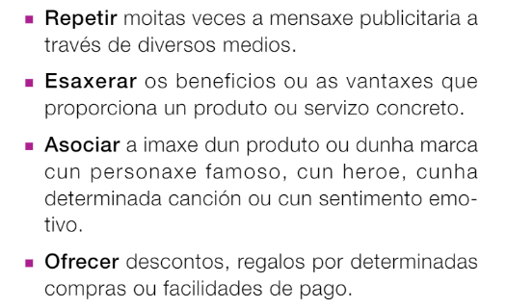

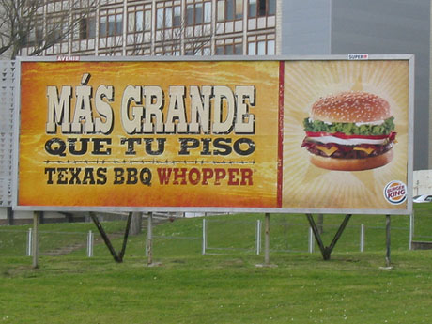

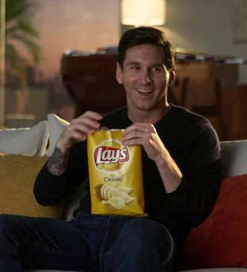

A publicidade: estratexias

Slide 8
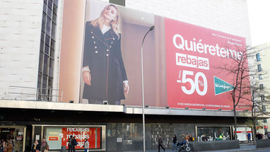
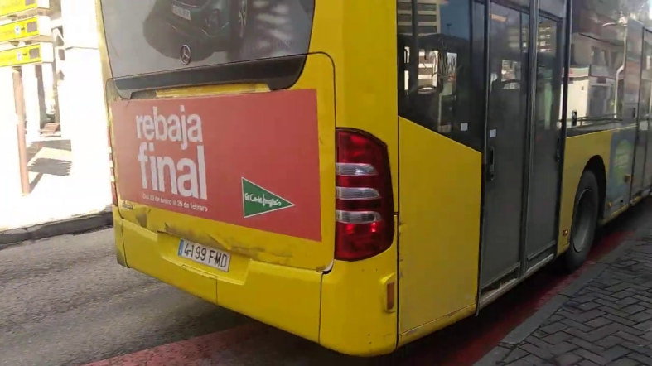
REPETIR
TELEVISIÓN: https://www.youtube.com/watch?v=9oycQsDyPyc
VALLAS PUBLICITARIAS:
AUTOBUSES:

Slide 9
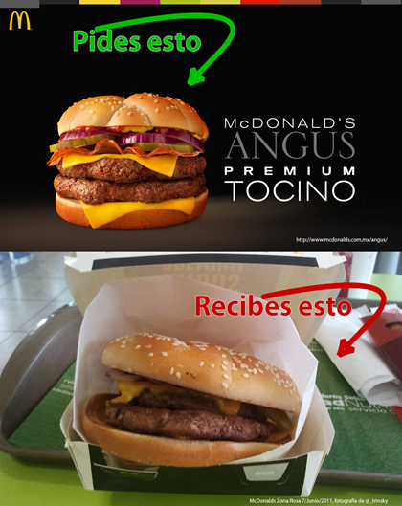
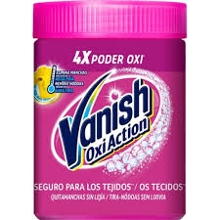
ESAXERACIÓN
https://www.youtube.com/watch?v=GTdm4hrK43Y
https://www.youtube.com/watch?v=D0QmjzrEmtg

Slide 10
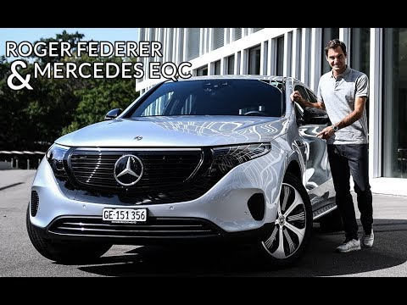
ASOCIAR
https://www.youtube.com/watch?v=4sU2fvxseDM
Messi y Cristiano Ronaldo:
https://www.youtube.com/watch?v=rbS_TkYCpoM

Slide 11

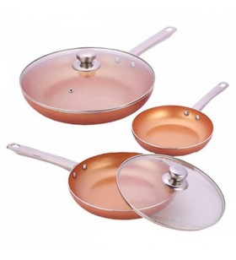
OFRECER
LA TIENDA EN CASA: https://www.youtube.com/watch?v=P54bBZ9kUWE

Slide 12
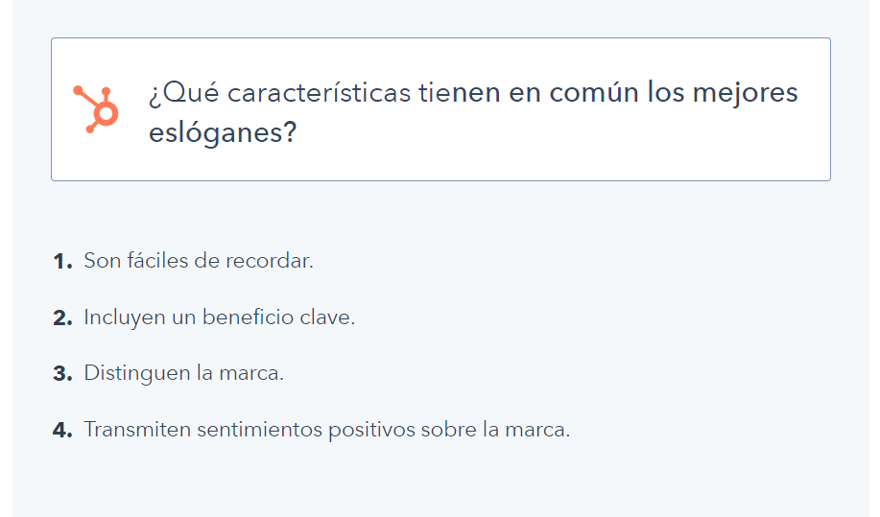

Os slogans
slogan
- Coñecedes algún slogan?
- Que publicita?
- Onde o escoitachedes?

Slide 13
A mensaxe publicitaria
Elementos
Emisor
Emite unha Mensaxe
Medios de difusión
Destinatario
Poboación á que se dirixe

Slide 14
Orzamento
Gastos | euros
Piso | 200
Alimentación | 200
Facturas: auga, teléfono, internet, gas | 150
Gasolina e gastos coche | 150
Outros gastos | 150
Total | 850 euros
Ingresos | Gastos
1.100 | 850 euros
Aforro para imprevistos: | 250 euros/mes

Slide 15
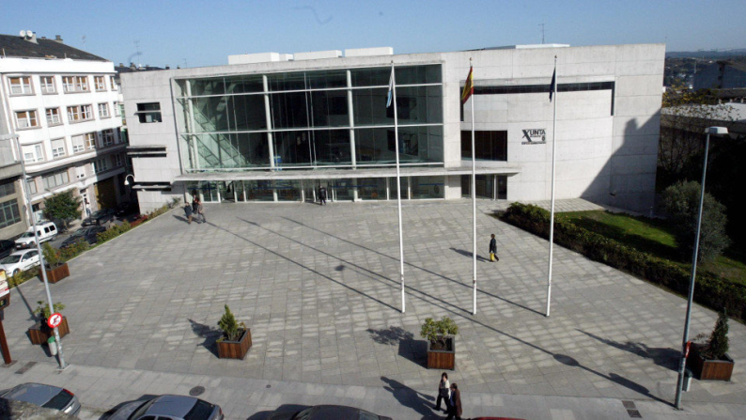
Como reclamar os nosos dereitos como consumidores?
https://consumo.xunta.gal/es/igcc/documentacion/modelo-hoja-reclamacion
Vídeo queixas: https://www.youtube.com/watch?v=WCnDimEchQU

Slide 16
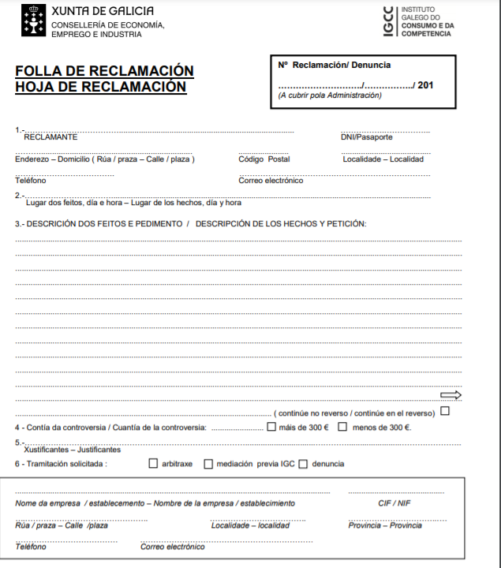
As follas de reclamación son necesarias soamente cando o vendedor e o comprador non chegan a un acordo.
1º Cando e onde ocurreu o feito?
2º Dano causado
3º Que solicitamos para arranxar o dano (que eliminen un determinado anuncio, que nos devolvan os cartos, que paren de cobrarnos unha cuota, etc.)

Slide 17
Actividade:
Redactar unha carta de reclamación seguindo un modelo dado.

Slide 18
A publicidade: xoguetes e estereotipos
Existen os xoguetes de nenos e os xoguetes de nenas? Cales son? Por que tes esta opinión?

Slide 19
Vídeo: Gender bias
https://www.youtube.com/watch?v=nWu44AqF0iI

Slide 20
Análise dos anuncios de xoguetes
Anuncios “para nenas”: https://www.youtube.com/watch?v=RhyHoqWHRRQ
Anuncios “para nenos”:
https://www.youtube.com/watch?v=7Sp3O0HaChk

Slide 21
Reflexións
Que tipo de cores usan nos anuncios visualizados?
Que música empregan?
Que outras diferenzas observas?

